Slide 1
Séminaire général sur l’astronomie
Module Recherche en physique moderne

Slide 2
Sommaire
Historique
Découverte de l’astronomie
Principaux objets
Avenir (lointain) de l’Univers
Présentation ne va pas dans les détails. Elle ne dresse qu’un aperçu de notions qui seront utiles dans la compréhension des thèmes abordés et pour votre culture générale.

Slide 3
Histoire et préhistoire de l’astronomie
Stonehedge (-2800/-2100 Av JC)
Chichen Itza (800 Av JC)
Caractéristiques de la période:
Structure servant de moyens de mesure
Relations mystiques aux astres (pas d’étude pour connaître ce que sont ces astres, on observe et on interprète les volontés divines)
Keops (800 Av JC)
Notes:
Les différentes civilisations regardent le ciel depuis toujours. On peut citer les plus connues comme …
Cependant, leur but étaient un petit peu différent du notre. Il cherchait des relations et des moyens de contact avec les Divinités. Il n’étudiait pas vraiment les astre en eux mêmes. Il s’en servait comme moyen de commuication.

Slide 4
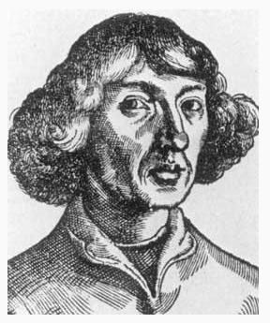
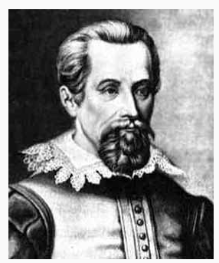

Histoire et préhistoire de l’astronomie
1543: Copernic publie que le Soleil est au centre du système solaire (Des révolutions des orbes célestes)
1609 - 1918 : Les trois lois de Kepler
$$\frac{T^{2}}{a^{3}}=cst$$
Caractéristiques de la période:
Premières étude scientifiques des mouvements des astres (Mise en équation des observations)
La Terre n’est plus le centre de l’Univers
Notes:
Très peu d’avancée durant les siècles qui suivirent, les civilisation romaines et grecs eurent la même relation avec les Dieux et les constructions associées. Pendant le moyen âge la situation se compliqua avec la censure religieuse. Et donc rien ne changea vraiment jusqu’en 1543 et Copiernic qui publia dans … que le système est héliocentrique.
En 1609 apparaissent les premières études quantitfiée des mouvements des astres avec Kepler. Qui à la main trouva que le carré de la période divisé sur le cube du demi grand axe est constant. Il mesura les trajectoires d’astres connus appartenant au système solaire et essaya de nombreuses formule avec la période et le demi grand axe pour conclure que ce ratio est constant.
Ainsi, à partir de cette période la situation commence à changer. Les objets célestes ne sont plus simplement utilisé comme points de mesures mais aussi on cherche à les mettre en équations. De plus la Terre n’est plus le centre de l’Univers.

Slide 5
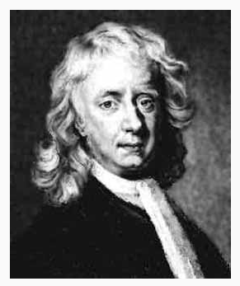
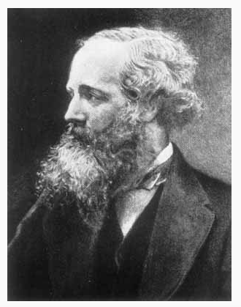
Histoire et préhistoire de l’astronomie
1687 : Newton décrit la loi de gravitation universelle (Principia)
1860: Maxwell décrit que la lumière est une onde électromagnétique
Caractéristique de la période:
Mise en équation de principes fondamentaux
Cherche une physique universelle
Notes:
En 1687, la situation change encore lorsque Newton trouve un principe universelle de la gravitation. Il montre que tous les objets célestes et massifs sont soumis à cette force.
En 1860 Maxwell décrit la lumière comme une onde électromagnétique.
On assiste à une mise en équation des principes fondamentaux de la physique. On cherche une physique universelle commune à notre échelle et celle des astres.

Slide 6
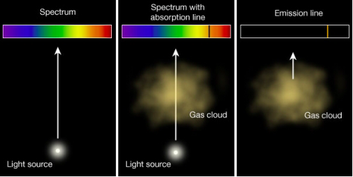
Histoire et préhistoire de l’astronomie
1814 : Fraunhofer observe des raies sombres dans le spectre du soleil
1859: Bunsen et Kirchhoff découvre que les raies dépendent des éléments
Caractéristiques de la période:
Etude directe d’un astre (composition, température)
Nouveau moyen de sonder l’Univers
Notes:
En 1814, on commence à étudier la composition des astres en commencen par le soleil. Franenhofer observe pour la première fois le spectre du soleil
En 1859, B et K identifie des raies d’absorption caractérstiques de certains éléments et peuvent ainsi identifier la composition du Soleil.
On identifie la longueur d’onde de la lumière comme nouveau moyen de sonder l’Univers.

Slide 7
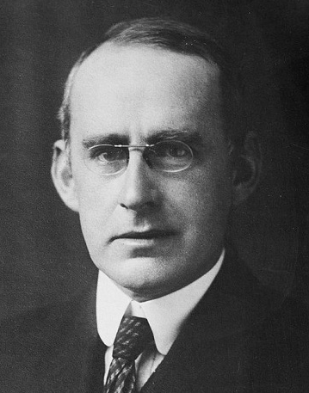
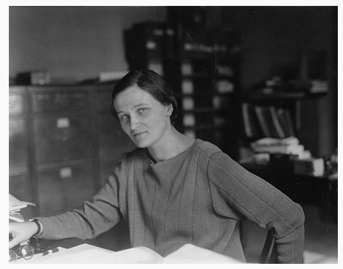
Histoire et préhistoire de l’astronomie
1924: Eddington les étoiles transforment leur hydrogène en hélium, cette différence de masse est libérée sous forme d’énergie.
1925: Cecilia Payne: les étoiles contiennent beaucoup plus d’hydrogène et d’hélium que d’éléments plus lourds comme le carbone ou le fer
Caractéristiques de la période:
Mise en équation des étoiles
Premiers résultats sur les mécanismes de fonctionnement des astres
Notes:
https://www.astronomes.com/lhistoire-de-lastronomie/

Slide 8
Histoire et préhistoire de l’astronomie
1929 ? : Hubble ? montre l’expansion de l’Univers
Caractéristiques de la période:
Mise en équation de l’Univers
Prédiction de son avenir

Slide 9
Découverte de l’astronomie
Quelques objets astronomiques
Trou noir
Planète
Pulsar
Etoile
Nébuleuse
Lune
Notes:
Depuis cette période de nombreux objets ont été découverts, parmi ceux-ci en voici quelques uns.

Slide 10
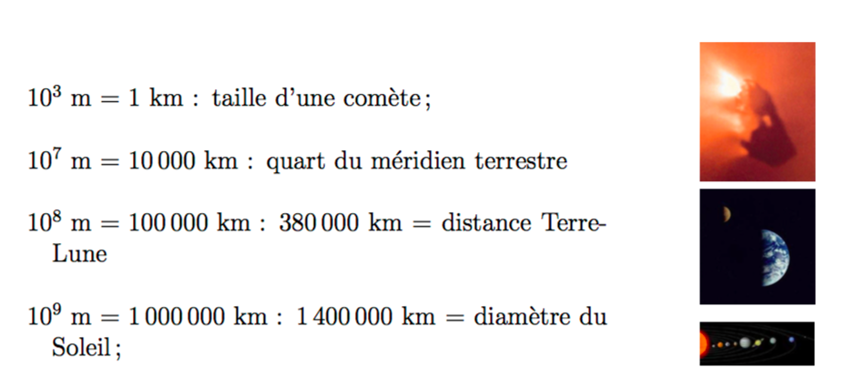
Découverte de l’astronomie
Quelques ordres de grandeur
3.8 10⁸ m = 380 000 km: distance Terre-Lune
10³ m = 1km: taille d’un comète
10¹⁶ m = 1 a.l. : Alpha du Centaure (étoile la plus proche)
1.5 10¹¹ m = 1 U.A. : distance Terre-Soleil
10²⁶ m = 10⁹ a.l. : Taille Univers connu
10²¹ m = 10⁴ a.l. : diamètre voie lactée

Slide 11
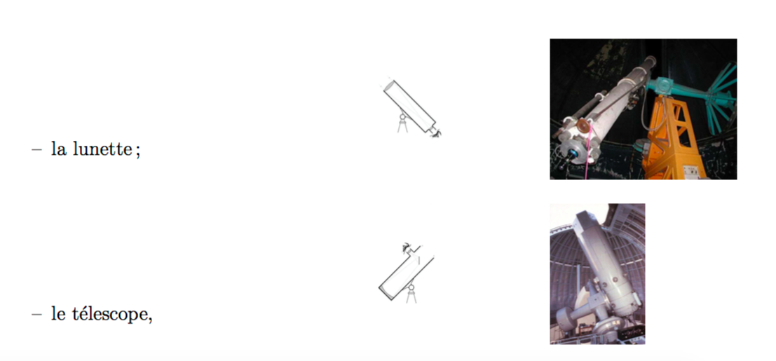
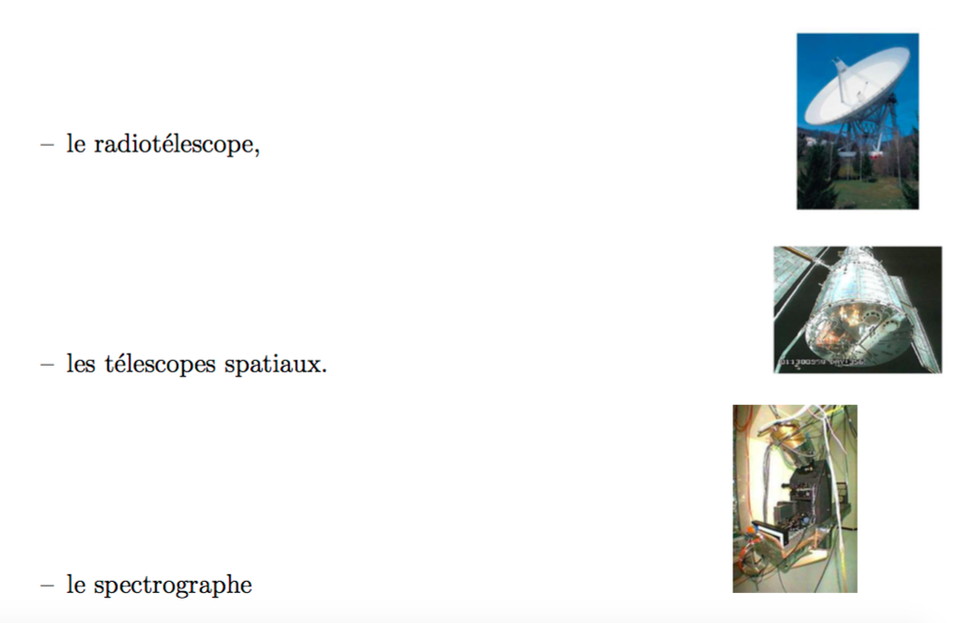
Découverte de l’astronomie
Les outils de l’astronomie
Les télescopes spatiaux
La lunette
Le télescope
Les spectrographes
Les radio-télescopes
Autres …

Slide 12
Découverte de l’astronomie
Le système solaire
Caractéristiques:
200 000 UA de rayon
orbites elliptiques
4 planètes telluriques: Mercure, Vénus, la Terre et Mars. Leur densité moyenne est élevée (de 3,96 à 5,52)
4 planètes gazeuses ou géantes : Jupiter, Saturne, Uranus et Neptune, qui ont une densité moyenne faible (de 0,7 à 1,5 )

Slide 13
Découverte de l’astronomie
Les planètes telluriques
Mars:
atmosphère composée de 95,3% de gaz carbonique, de 2,7% d’azote et un peu d’argon, mais sa pression au sol est très faible (7 millibars).
Température – 133 °C à -3 °C
Vénus :
Atmosphère très dense et très étendue contenant 96% de gaz carbonique et 3,5% d’azote et donnant une pression énorme de 93 bars au niveau du sol, surmontée de nuages élevés d’acide sulfurique.
Température : 450 ◦C (gaz effet de serre CO₂)
Mercure:
pas d’atmosphère
surface complètement cratérisée (impacts météoritiques subis lors de sa formation et qui subsistent encore en l’absence d’ érosion).
Température: -173 °C à 427 °C

Slide 14
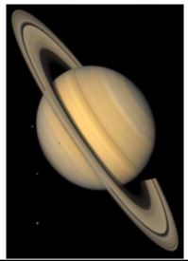
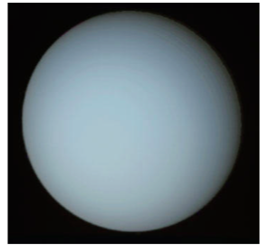
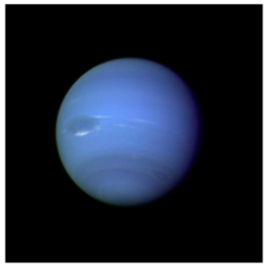
Découverte de l’astronomie
Les planètes gazeuses
Jupiter:
Taille: 11 Terres.
Environ -160 °C à la surface
Saturne:
Taille : 9 Terres
Température: environ - 190°C à la surface
Uranus:
Taille : 4 Terres
Température : -216°C à la surface
Neptune:
Taille : 4 Terres
Température : -226°C à la surface

Slide 15
Découverte de l’astronomie
Autres objets du système solaire
Ceinture d’astéroides
Composition: corps rocheux et métalliques
Distance au Soleil: entre 1.5 et 4 UA
Ceinture de Kuiper
Composition: volatils gelés comme le méthane, l’ammoniac ou l’eau
Distance au Soleil: entre 30 et 55 UA
Notes:
Souvent ces astéroides qui sont responsables des fins du monde dans les films.

Slide 16
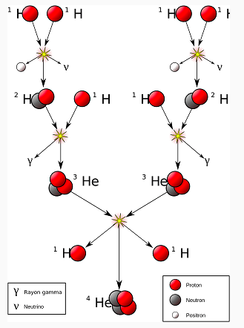
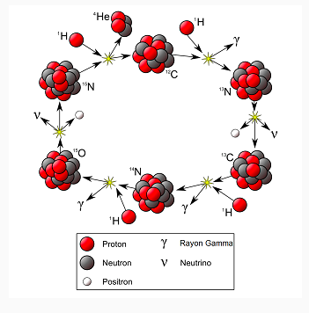
Découverte de l’astronomie
Les étoiles
2 cycles de fusion de réactions nucléaires
Pour étoile < 1.1 M_{solaire}, chaine proton-proton
Les autres, cycle carbone-azote-oxygène
Equilibre Hydrostatique: Force gravitationnelle = Force de pression dues à des réactions de fusions nucléaires

Slide 17
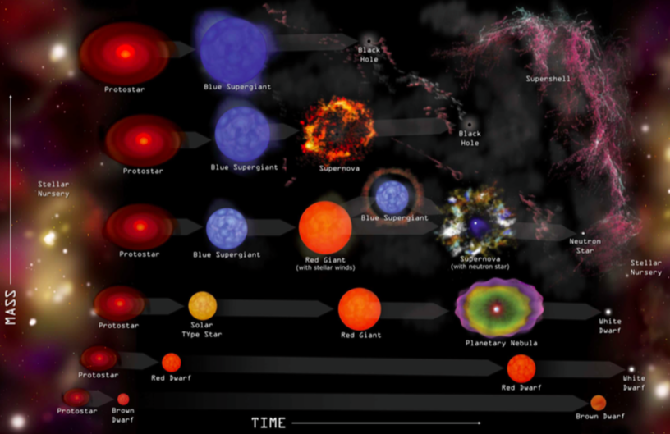
Découverte de l’astronomie
La classification des étoiles (ne prend pas en compte les systèmes multiples)
La masse détermine
la luminosité absolue
la température de surface (couleur)
La durée de vie de l’étoile
Différents groupes d’objets existent

Slide 18
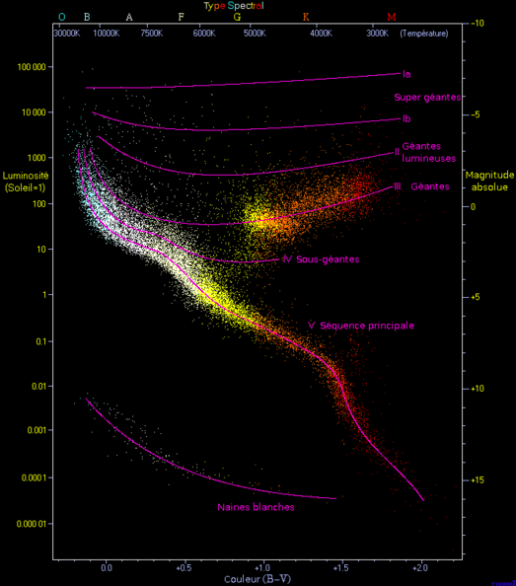
Découverte de l’astronomie
Evolution des étoiles
Le futur d’une étoile dépend principalement de sa masse
Différentes catégories dépendant de l’étape d’évolution de l’étoile
diagramme de Hertzsprung-Russell
Notes:
Si la concentration d'étoiles y est si élevée, c'est parce que celles-ci y passent environ 90 % de leur vie en évoluant très peu, brûlant l'hydrogène en leur cœur.
: plus celle-ci est riche en métaux, plus elle est froide et moins elle est lumineuse, car elle garde un rayon constant

Slide 19
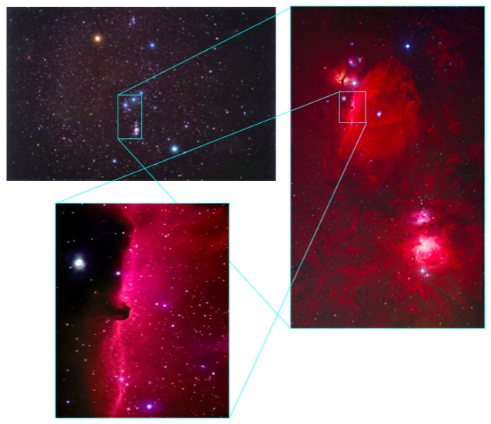
Découverte de l’astronomie
La naissance des étoiles
Pouponnières d’étoiles
Présence d’autres étoiles (permet la ionisation du milieu)
Densité assez grande (100 par m³)
Présence d’éléments légers (Hydrogène)

Slide 20
Découverte de l’astronomie
Les novae
Quand ? Lorsqu’il n’y a plus assez de d’hydrogène à brûler.
Comment ? Explosion de l’étoile: les couches externes sont projetées
Quoi ? Un résidu se forme avec au milieu un astre compact (étoile à neutron ou trou noir) et autour un nuage des particules

Slide 21
Découverte de l’astronomie
Les étoiles à neutrons
Quand ? Après le phénomène de Novae
Comment ? L’attraction gravitationnelle va être plus forte que la force retenant les électrons autour du noyau. Ils vont fusionner
Quoi ?
Cadavres d’étoiles
Astres très massifs fait de neutrons
Fort champs magnétique qui va éjecter les particules aux pôle magnétiques

Slide 22
Découverte de l’astronomie
Quand ? Principalement après le phénomène de Novae
Comment ? La matière va se regrouper au centre et fortement impacter l’espace-temps
Disque d’accrétion
Horizon des évènements
Quoi ?
Disque d’accrétion:
Matière chaude orbitant autour du trou noir
Horizon des évènements:
Limite non matérielle
Rien ne peut s’échapper

Slide 23

Découverte de l’astronomie
Les trou noirs
Taille d’un trou noir (rayon de Schwarzschild)
$$r= \frac{2 G m_{trou noir}}{c^{2}}$$
C: célérité de la lumière
G: Constante de gravitation universelle
Taille typique de trou noirs
Stellaire
Super massif
Soleil: 3 km
SgA*: 400 millions de kilomètres de rayon

Slide 24
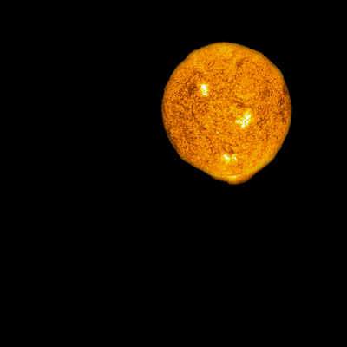
Découverte de l’astronomie
Si on suppose un univers infini contenant une infinité d'étoiles uniformément réparties, alors chaque direction d'observation devrait aboutir à la surface d'une étoile. Donc, dans l'hypothèse où toute direction d'observation intercepte la surface d'une étoile, le ciel nocturne devrait être aussi brillant que la surface d'une étoile moyenne comme notre Soleil ou n'importe quelle autre étoile de notre galaxie.
paradoxe d’Olbers
Réponse
Comme l’Univers n’est âgé que d’environ 13,7 milliards d’années, la lumière, dont la vitesse est finie, n’a pu parcourir depuis sa naissance qu’une distance finie et il nous est impossible d’observer des objets plus éloignés que cette valeur maximale.
L’explication du paradoxe devient alors très simple : les galaxies qui sont au-delà de cette limite maximale nous sont inaccessibles et ne contribuent pas à la brillance du ciel. Il reste donc des directions de la voûte étoilée dans lesquelles notre regard ne rencontre absolument rien.

Slide 25
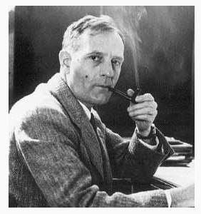
Découverte de l’astronomie
L’expansion de l’Univers
Super novae Type Ia: chandelles standards (explose de la même façon)
la vitesse de récession d’une galaxie était proportionnelle à sa distance.
Notes:
Hubble a mesuré des décalage vers le rouge de galaxie. Il a observé les céphéides. Ces étoiles sont sujettes à des variations de luminosité dont la période est reliée à la luminosité absolue suivant une loi établie par l'astronome Henrietta Leavitt au début du xx^{e} siècle

Slide 26
Découverte de l’astronomie
Estimation de l’âge de l’Univers
Au moins 3 différents moyens d’estimer l’Age de l’Univers
L’âge des amas d’étoile: 11-13 Milliards d’années (analyse la forme de la séquence principale, étape de vie des étoiles dans l’amas)
Désintégration de noyaux atomiques: l’uranium, le thorium, l’osmium ou le rhénium indiquent un âge compris entre 12 et 16 milliards d’années
L’expansion de l’Univers: en remontant le temps à partir de la valeur trouvée par Hubble, on trouve 13 milliards d’années

Slide 27
Découverte de l’astronomie
Interprétation de l’expansion de l’Univers
Energie noire
Présence d’une force répulsive à grande échelle capable de surmonter la force gravitationnelle qui lie les différents constituants de l’Univers
Constante cosmologique comme explication ?
Constante cosmologique
Energie
Courbure de l’espace-temps
Equation d’Einstein

Slide 28
Découverte de l’astronomie
Le future de l’Univers lui-même
Dépendant de la quantité de matière (énergie) dans l’Univers

Slide 29
Des questions ?

Slide 30
backup

Slide 31

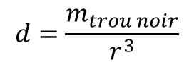
Découverte de l’astronomie
Masse volumique d’un trou noir
≠
Compacité d’un trou noir
$$d=\frac{m_{trou noir}}{r^{3}}$$
$$c=\frac{m_{trou noir}}{r}$$
Quelques exemples
SgA*: kg/cm
SgA*: 2.8 kg/cm3
OJ287: 2 g/cm3
OJ287 : 1.7 10²⁴ kg/cm
Rappel:
Eau: 1 g/cm3
Trou noir n’est pas dense, mais compact
Fer: 7,86 g·cm⁻³

Slide 32
Découverte de l’astronomie
Quel avenir pour l’Univers ?
Etape 1
Tous les protons et neutrons se désintégreront en donnant naissance à des électrons, des neutrinos et des photons. Après un temps de l’ordre de la durée de vie du proton, l’Univers ne contiendra plus que des trous noirs, des photons, des neutrinos, des électrons et leurs antiparticules.
Ensuite difficile à dire car cela dépend de la stabilité de l’électron.
Si le proton est instable
Transformation de toute la matière en fer. De tels événements sont d’une extrême rareté, mais, dans un futur lointain, ils joueront un rôle essentiel. Leur conséquence sera une transformation progressive de toute la matière de l’Univers, excepté celle des étoiles à neutrons, en noyaux de fer. Ce processus s’étalera sur une période incroyablement longue estimée à 10⁵⁰⁰ ans.
Si le proton est stable

Slide 33
Découverte de l’astronomie
Quel avenir pour l’Univers ?
Etape 2
Formation de trou noirs
Puis les protons du fer peuvent interagir avec un électron (d’après la MQ) et donc faire un neutron. Simultanément, la mécanique quantique permettra des réarrangements occasionnels dans la structure interne des corps formés de neutrons. Ceci se traduira par une concentration de plus en plus forte qui aboutira finalement à leur transformation en trous noirs
Ce processus mettra 10 à la puissance 10⁷⁶ ans.
Etape 3
L’explosion d’un trou noir
les trous noirs résidus d’étoiles disparaîtront d’ici 10⁶⁵ ans, les trous noirs supermassifs dans 10⁹⁰ ans et les plus massifs dans 10¹⁰⁰ ans.

Slide 34
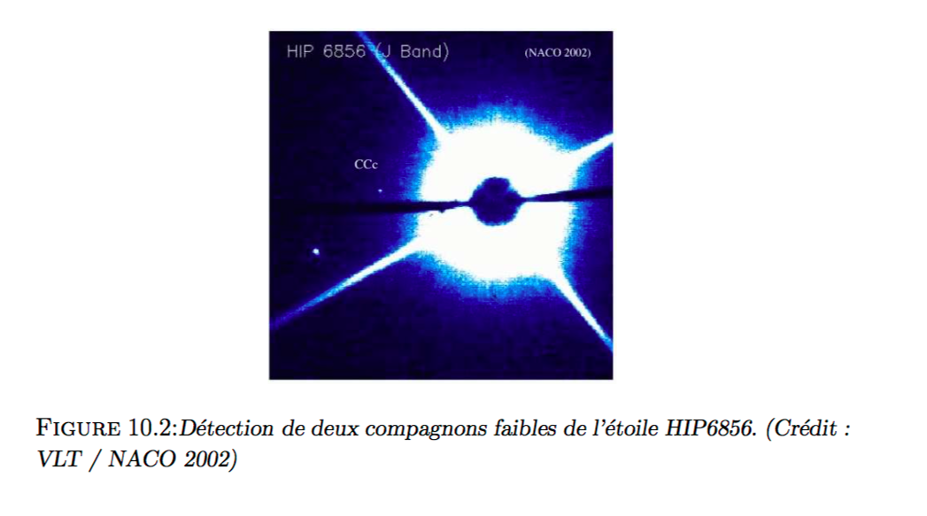
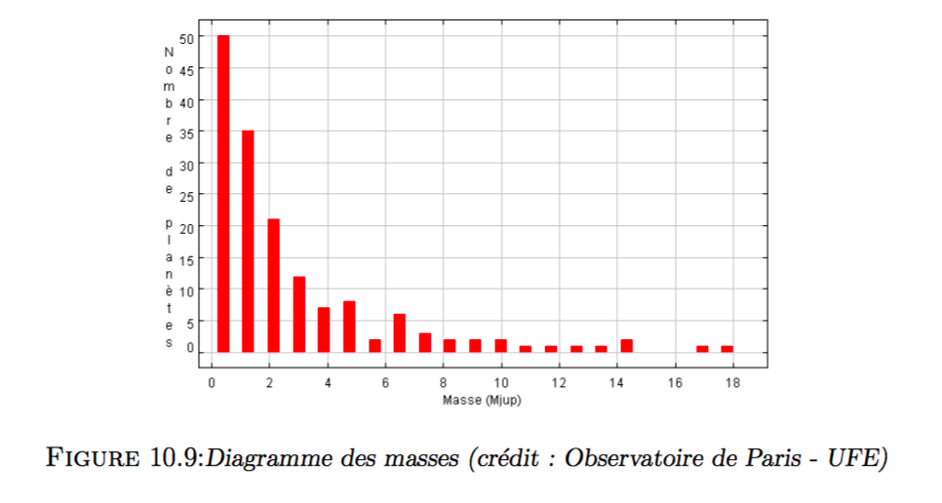
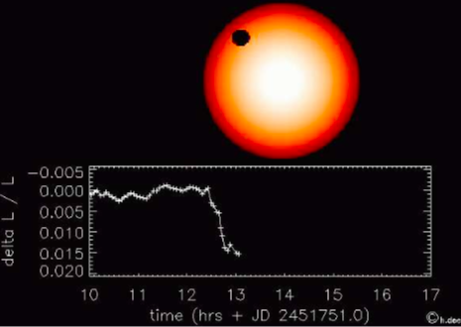
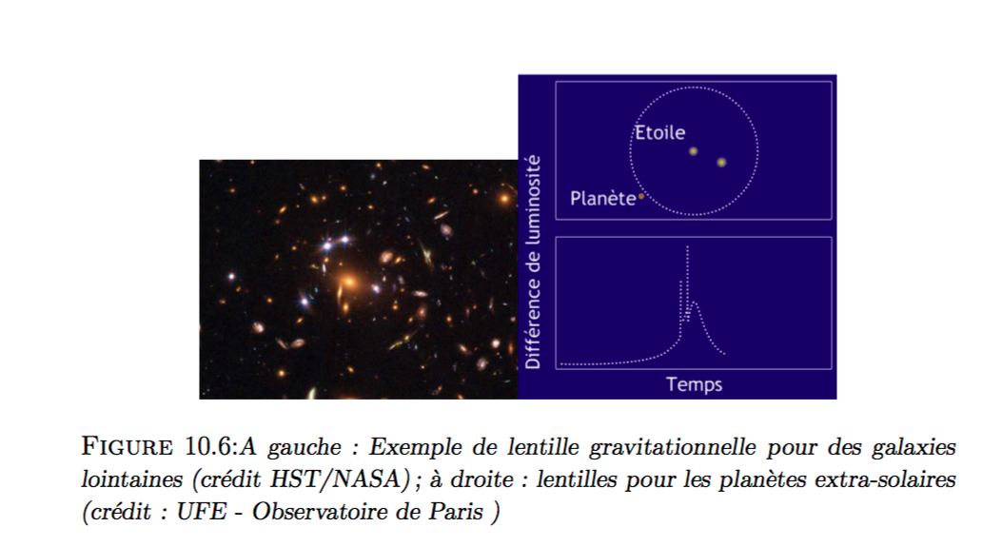
Découverte de l’astronomie
Détection de 2 compagnons de l’étoile HIP6856
Les exoplanètes
2 Juin: 3 786 exoplanètes
Exemple de lentille gravitationnelle pour des galaxies lointaines
Détection par transit

